Slide 1
V науково-практична конференція студентів та молодих вчених з міжнародною участю "ВІД ЕКСПЕРИМЕНТАЛЬНОЇ ТА КЛІНІЧНОЇ ПАТОФІЗІОЛОГІЇ ДО ДОСЯГНЕНЬ СУЧАСНОЇ МЕДИЦИНИ І ФАРМАЦІЇ"
ВПЛИВ ДИСФУНКЦІОНАЛЬНОЇ ЖИРОВОЇ ТКАНИНИ НА ПУХЛИННУ ПРОГРЕСІЮ
Доповідач: ТЕРЕЩЕНКО А.А.
Науковий керівник: к.б.н., с.н.с. ГАНУСЕВИЧ І.І.
18 травня 2023 р.

Slide 2
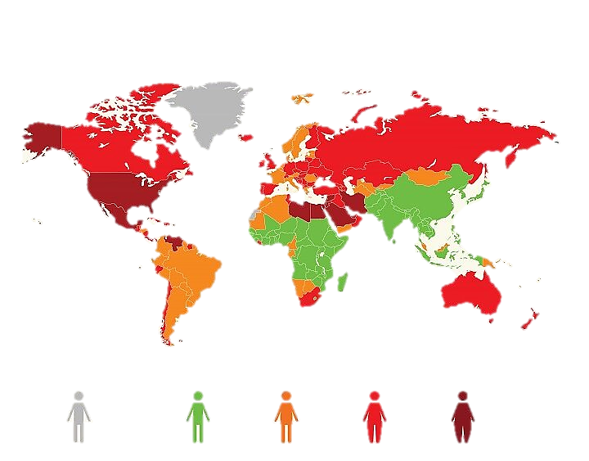
Епідеміологія
ІМТ = m / h²
* Індекс маси тіла
25 – 30 кг/м² – надмірна
вага
> 30 кг/м² – ожиріння
Відсоток людей з ожирінням
Немає
інформації
< 10%
10-20%
20-30%
30-40%

Slide 3
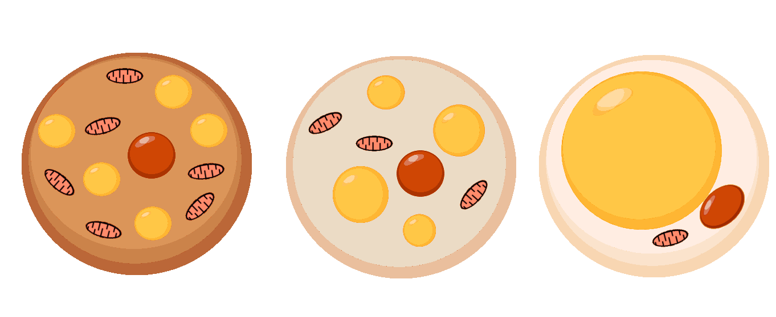
Жирова тканина
Основний тип клітин в жировій тканині, адипоцити або жирові клітини
бурий адипоцит
бежевий адипоцит
білий адипоцит

Slide 4
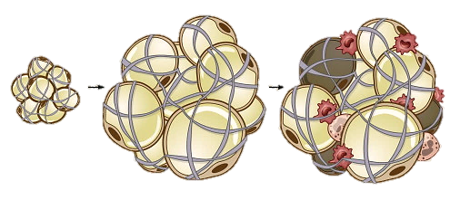
Ожиріння
- це складне захворювання, що призводить до збільшення жирової маси тіла
жирова тканина в нормальному стані
жирова тканина при гіпертрофії
дисфункціональна жирова тканина
адипоцити
макрофаги та інші запальні клітини

Slide 5
Запалення
жирова тканина виділяє надлишок жирних кислот, які окислюються та є токсичним фактором, який ініціює запальні процеси
спостерігається індукцією низького рівня запальних цитокінів та інфільтрацією запальних клітин
накопичення макрофагів у вигляді короноподібної структури
Короноподібна структура
адипоцит

Slide 6
Адипокіни
адипонектин
лептин
Адипоцити беруть участь не лише в накопиченні жирних кислот, але й в секреції різних адипокінів, що можуть діяти як локально, так і системно.

Slide 7
Ожиріння і рак
рак молочної залози
рак ендометрію
колоректальний рак
рак передміхурової залози
рак стравоходу
рак печінки

Slide 8
Ожиріння і рак
Пухлино-асоційовані адипоцити
можуть бути деліпідовані, віддаючи елементи жирової тканини в мікросередовище пухлини.
сприяють у міграції макрофагів до пухлинного мікросередовища.
адипоцити
пухлино-асоційовані адипоцити
запальні клітини
ракові клітини

Slide 9
Ожиріння і рак
посилення рівня запалення;
підвищення енергетичного дисбалансу
Дисфункціона-льна жирова тканина
Пухлина
посилення інвазії,
метастазування
посилення рівня запалення;
постачання енергії
несприятливий перебіг захворювання

Slide 10
Підсумки
ожиріння впливає не лише на ризик виникнення, але й на розвиток певних типів раку;
дисфункціональна жирова тканина сприяє прогресуванню пухлини, постачаючи вільні жирні кислоти;
поглиблене вивчення даних механізмів дозволить визначити маркери, що допоможуть коригувати схеми лікування, значно підвищити ефективність протипухлинної терапії та подовжити терміни життя хворих.

Slide 11
Дякую за увагу!

